Slide 1
Chủ đề 7
YÊU THƯƠNG GIA ĐÌNH
TÔN TRỌNG PHỤ NỮ

Slide 2
TUẦN 27
Chủ đề
7

Slide 6
Ở trường, bạn nhỏ học chữ, học tính toán, đọc những cuốn sách quý, biết đoàn kết, yêu thương,...
Ở trường bạn nhỏ học được những điều gì?
Cố gắng học tập và rèn luyện để sau này trở thành người có ích.
Bài hát muốn nói với em điều gì?

Slide 7
KHỞI ĐỘNG
HOẠT ĐỘNG 1
Tổng kết hoạt động tuần 27 và phương hướng hoạt động tuần 28

Slide 8
ĐÁNH GIÁ KẾT QUẢ TUẦN 27
Sinh hoạt nền nếp.
Thi đua của đội cờ đỏ tổ chức.
Kết quả hoạt động các phong trào.
Một số nội dung phát sinh trong tuần...

Slide 9
XÂY DỰNG KẾ HOẠCH TUẦN 28
Thực hiện nền nếp trong tuần.
Thi đua học tập tốt theo chấm điểm của đội cờ đỏ.
Thực hiện các hoạt động các phong trào.

Slide 10
KHỞI ĐỘNG
HOẠT ĐỘNG 2
Chơi trò chơi
"Xúc xắc yêu thương"

Slide 11
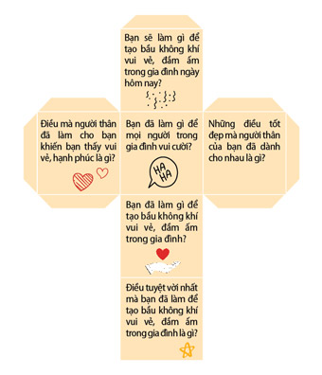
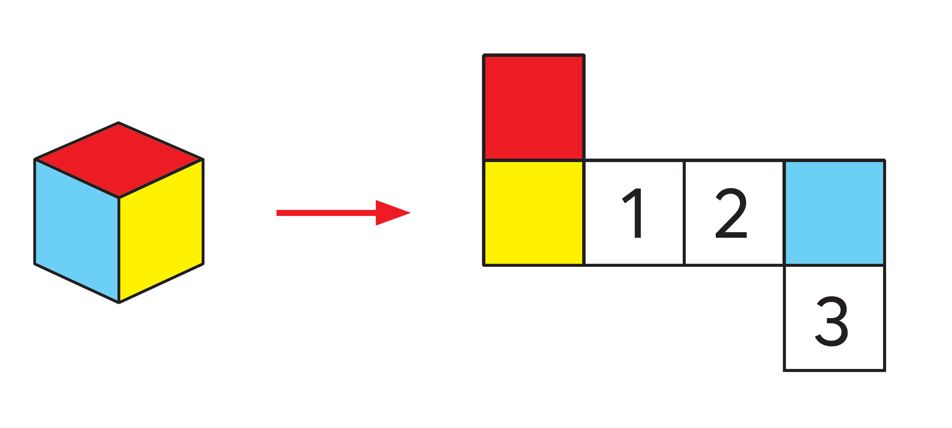
Làm "xúc xắc yêu thương" và viết câu hỏi lên các mặt của xúc xắc theo gợi ý.

Slide 12
Sử dụng xúc xắc để cùng chơi với các bạn trong nhóm.
Chơi theo nhóm đôi. Một bạn đổ xúc xắc và đọc yêu cầu ở mặt xúc xắc đó. Bạn còn lại thực hiện yêu cầu.

Slide 13
Chia sẻ những điều em học được để tạo bầu không khí vui vẻ, đầm ấm trong gia đình.
Tâm sự với bố mẹ.
Làm việc nhà giúp mẹ.
Yêu thương và chăm sóc em nhỏ.
Quan tâm, chăm sóc ông bà.
Nhớ ngày sinh của các thành viên trong gia đình.
...

Slide 15
Sử dụng xúc xắc để chơi với người thân trong gia đình.

Slide 17
Em tự đánh giá mức độ thực hiện các hoạt động theo gợi ý:
Hoàn thành tốt:   
Hoàn thành:   Chưa hoàn thành: 
Nêu những việc làm thể hiện trách nhiệm, lòng biết ơn với các thành viên trong gia đình.
Thực hiện việc làm thể hiện trách nhiệm, lòng biết ơn với các thành viên trong gia đình.
Báo cáo kết quả thực hiện việc làm thể hiện trách nhiệm, lòng biết ơn với các thành viên trong gia đình.
Xác định những việc làm để tạo bầu không khí vui vẻ, đầm ấm trong gia đình.
Thực hiện những việc làm để tạo bầu không khí vui vẻ, đầm ấm trong gia đình.

